Slide 1
Культура Древней Руси
1. Культура – это достижения людей в духовной и материальной жизни. Духовная культура – это наука, искусство, просвещение. Материальная культура – это орудия труда, жилища, одежда.
2. Древняя Русь – VIII – первая треть XII вв.

Slide 2
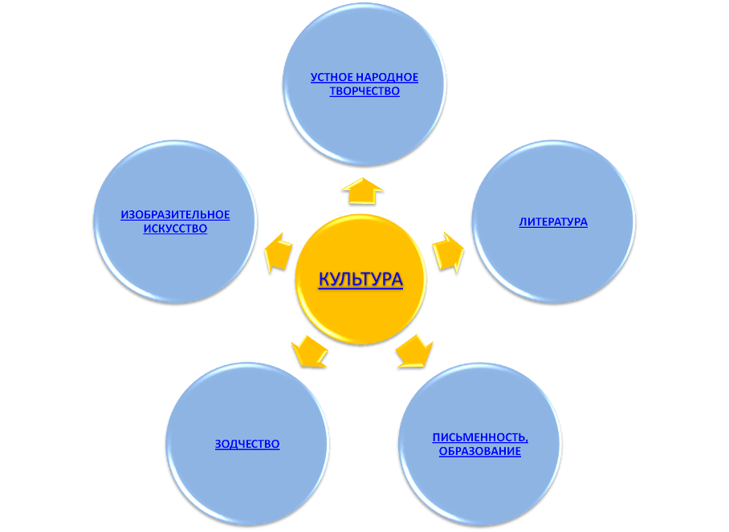
Тест

Slide 3
«У греков мы взяли евангелие и предания, но не дух ребяческой мелочности и словопрений. Нравы Византии никогда не были нравами Киева». А.С.Пушкин
Задание 1. стр.18
Проведите в схеме соединительные линии двух цветов
Мифы и сказания
Церковные книги
Культурное наследие восточных славян
Резьба по дереву и камню
Византийские культурные традиции
Кузнечное дело
Строительство храмов
Иконопись

Slide 4
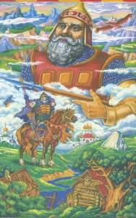
УСТНОЕ НАРОДНОЕ ТВОРЧЕСТВО
СКАЗКИ
ЗАГАДКИ
ПОСЛОВИЦЫ
ПОГОВОРКИ
ПЕСНИ
БЫЛИНЫ
Задание. Вспомните имена былинных героев, богатырей.
Святогор, Волх, Михайло Потык
Илья Муромец, Добрыня Никитич, Алёша Попович
Микула Селянинович (ратай-пахарь), Садко (купец)
Вы постойте-тко за веру, за отечество,
Вы постойте-тко за славный стольный
Киев-град.
Своеобразие русских былин
Основная идея былин – защита русской земли от врагов.
Освобождение своей земли.
Отсутствует тема борьбы за славу и богатство.

Slide 5
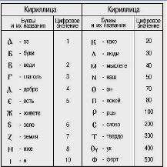
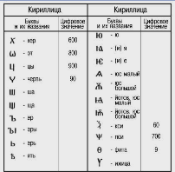
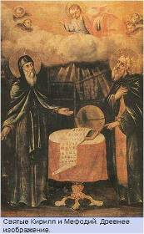
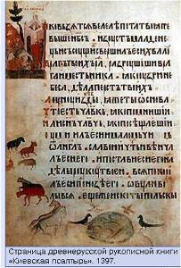
ПИСЬМЕННОСТЬ И ГРАМОТНОСТЬ
Славянская письменность имела две азбуки: глаголицу и кириллицу.
Название глаголица происходит от слова глаголати - говорить. Вторая азбука была названа кириллицей по имени одного из братьев Кирилла и Мефодия- славянских просветителей, живших в IX веке на территории нынешней Болгарии, составителей первого славянского алфавита.
В 1037 году в нижнем пределе Софийского собора в Киеве Ярослав Мудрый заложил на хранение книги.
Так была основана первая государственная библиотека.

Slide 6
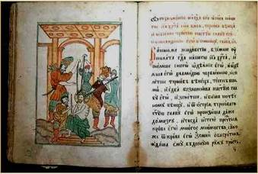

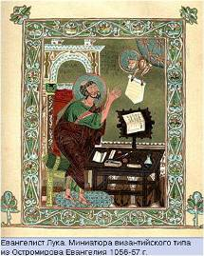
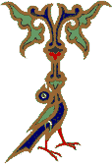
ПИСЬМЕННОСТЬ И ГРАМОТНОСТЬ
Рукописные книги – это произведения искусства, так красиво, мастерски они оформлены: яркие разноцветные буквицы (заглавные буквы в начале абзаца), коричневые столбцы текста на розовато-желтом пергаменте.
Миниатюра иллюстрировала текст. В мельчайший порошок растирались изумруды и рубины, из них приготовлялись краски, которые до сих пор не смываются и не тускнеют.
Буквица украшалась, её начертание передавало определенный смысл. В буквицах можно увидеть изгиб крыла, поступь зверя, сплетение корней, извивы реки, контуры солнца и сердца.

Slide 7
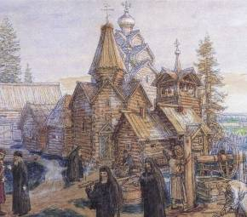
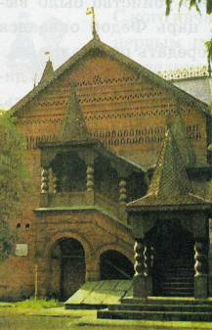
ЗОДЧЕСТВО
Русское деревянное зодчество
Характерные черты русского деревянного зодчества.
Многоярусность строений.
Наличие разнообразных пристроек.
Увенчание построек теремами и башенками.
Художественная резьба по дереву.
Задание. Рассмотрите рисунки и определите особенности русского деревянного зодчества.

Slide 8
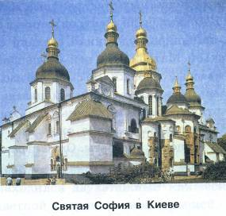
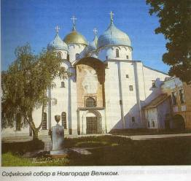
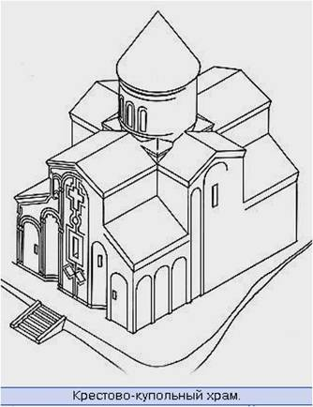
ЗОДЧЕСТВО
Русское каменное зодчество
Софийский собор в Киеве заложен в 1037 г. при Ярославе Мудром. Это 13-главый крестово-купольный храм из кирпича-плинфы в соответствии с византийскими архитектурными традициями.
Софийский собор в Новгороде построен в 1045-1050 гг. при князе Владимире Ярославиче (сыне Ярослава Мудрого). Это 5-главый собор из крупного камня.
Задание. Сравните изображённые храмы и определите особенности новгородской архитектуры.
Для новгородской архитектуры характерны скупость украшений, строгость и величественность форм.

Slide 9
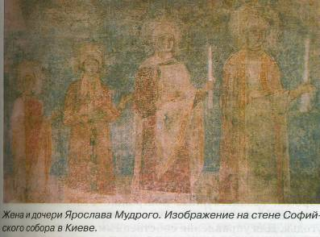
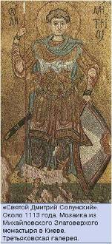
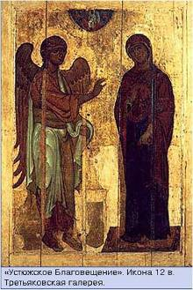
О чём идёт речь?
Фреска
Берется старая, заготовленная за год известь и смешивается в воде с песком, очищенным от всякого сора; этот цемент намазывают на стену так, чтобы он заполнил все ее неровности. Когда эта первая накладка цемента совершенно высохла, ее поверхность скоблят для удаления твердой коры и затем наносят на стену второй слой цемента толщиною приблизительно в 2 см. После того, как вода до известной степени испарилась из этого слоя, по нем трут гладкою деревянною доскою. На него намазывают третий слой цемента, дают ему толщину не более 1 см. Его также трут и сглаживают доскою. Этот верхний слой можно накладывать не один раз, но последний слой должен быть изготовлен не раньше утра того дня, в который надо писать на нем, последний слой необходимо наводить на стену частями, каждый раз лишь на такое ее пространство, какое художник в состоянии расписать в один день. Приступить к работе живописец может тогда, когда вода из грунта испарилась настолько, что он не блестит от мокроты, но остается сырым.
(Из статьи А.И.Орлова)
Мозаика – рисунок из разноцветных камешков, стекла
Икона – изображение Бога, святых, ангелов или событий Священной истории

Slide 10
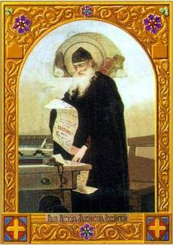
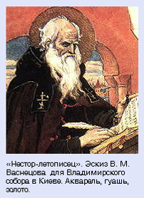
В монастырской келье узкой,
В четырёх глухих стенах
О земле о древнерусской
Быль записывал монах.
Он писал из года в год
Про великий наш народ.
Н.Кончаловская
Нестор – монах Киево-Печерского монастыря, летописец.
В работе над главным трудом своей жизни – «Повестью временных лет» – Нестор использовал официальные византийские хроники, народные предания, тексты актов великих князей. «Повесть временных (т.е. прошедших) лет» охватывает период правления семи великих князей, почти два с половиной столетия (850-1110 гг.)

Slide 11

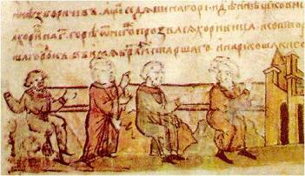
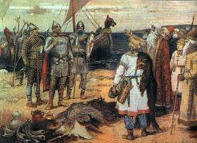
«Поляне же жили в те времена отдельно и управлялись своими родами… И были три брата: один по имени Кий, другой – Щек и третий Хорив, а сестра их была Лыбедь… И построили городок во имя старшего своего брата…»
Основание Киева. V век.
«Изгнали варяг за море и не дали им дани, и начали сами собой владеть. И не было среди них правды, и встал род на род, и была у них усобица и стали воевать сами с собой. И сказали они себе: «Поищем себе князя, который бы владел нами и судил по праву». И пошли за море к варягам, к руси… Сказали руси чудь, славяне, кривичи и весь: «Земля наша велика и обильна, а порядка в ней нет. Приходите княжить и владеть нами». И избрались трое братьев… и взяли с собой всю русь, и пришли к славянам…»
Призвание варягов. 862 г.

Slide 12
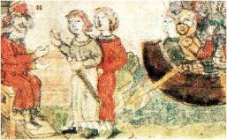
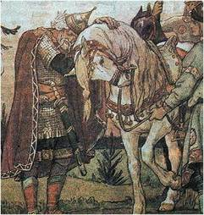
«Выступил в поход Олег, взяв с собою много воинов: варягов, чудь, славян, мерю, весь, кривичей… И пришли они к горам Киевским, и узнал Олег, что правят здесь Аскольд и Дир. Спрятал он одних воинов в ладьях, а других оставил позади, а сам подошёл к горам, неся ребёнка Игоря. …и послал к Аскольду и Диру, говоря им, что де «Мы купцы, идём к грекам от Олега и княжича Игоря. Придите к нам, к родичам своим». Когда же Аскольд и Дир пришли, все спрятанные воины выскочили из ладей… И убили Аскольда и Дира…»
Объединение Киева и Новгорода Олегом. в 882 г. Образование Древнерусского государства
«Неправо говорят волхвы, но всё то ложь: конь умер, а я жив». И приказал оседлать себе коня: «Да увижу кости его». И приехал на то место, где лежали его голые кости и череп голый, слез с коня, посмеялся и сказал: «От этого ли черепа смерть мне принять?» И ступил он ногою на череп, и выползла из черепа змея и ужалила его в ногу. И от этого разболелся и умер он... И было всех лет княжения его тридцать три».
Смерть Олега Вещего. 912 г.

Slide 13
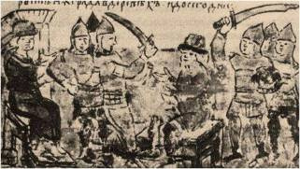
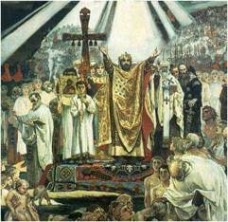
«Взяв дань, пошёл он в свой город. Когда же шёл он назад, поразмыслив, сказал своей дружине: «Идите с данью домой, а я возвращусь и пособираю ещё». И отпустил дружину свою домой, а сам с малой частью дружины вернулся, желая большего богатства. Древляне же, услышав, что идёт снова, держали совет с князем своим Малом: «Если повадится волк к овцам, то выносит всё стадо, пока не убьют его. Так и этот: если не убьем его, то нас всех погубит»… И древляне, выйдя из города Искоростеня против […], убили […] и дружину его…»
Убийство князя Игоря во время полюдья древлянами. 945 г.
«Когда влекли Перуна по Ручью к Днепру, оплакивали его неверные,.. И, притащив, кинули его в Днепр. Затем послал Владимир по всему городу со словами: «Если не придёт кто завтра на реку – будь то ботатый или бедный, или нищий, или раб – да будет мне враг». На следующий же день вышел Владимир с попами царицыными и корсунскими на Днепр и сошлось там людей без числа. Вошли в воду и стояли там одни до шеи, другие по грудь…»
Крещение киевлян. 988 г.

Slide 14
Проверь себя
Имя первого русского летописца, автора «Повести временных лет»
Иордан
Илларион
Феодосий Печерский
Нестор
Что относится к жанру героического эпоса?
Летописи
Сказки
Пословицы и поговорки
Былины
Как называлась славянская азбука?
Кириллица
Скоропись
Латиница
Буквица
Под чьим влиянием формировалась древнерусская архитектура?
Итальянским
Византийским
Хазарским
Арабским
Какие из приведённых терминов относятся к строительству и убранству церквей в Древней Руси?
А) Фреска
Б) Мозаика
В) Романская базилика
Г) Скань
Д) Витраж
Е) Крестово-купольный храм
1) АБЕ 2) АВГ 3) БГД 4) ВДЕ
Ответы: 1) 4, 2) 4, 3) 1, 4) 2, 5) 1

